Slide 1

Разработка программного обеспечения для исследования влияния предобработки текста на точность решения задач классификации текстовой информации
Выпускная квалификационная работа
студента гр. 143М Головкина Н.В.
Руководитель: доцент, к.т.н., Цуканова Н.И.

Slide 2
Постановка задачи
Цель квалификационной работы – повышение точности результатов, получаемых при классификации текстовых данных с использованием нейронных сетей путем применения различных методов предобработки текста.
Текущее положение дел – классификация текстовых данных производится либо вручную, либо с помощью интеллектуальных методов анализа данных.
Недостатки ручного подхода:
трудоемкость;
неэффективность с точки зрения временных и экономических затрат.
Практическая значимость разрабатываемого программного обеспечения - повышение точности классификации текстовых данных, благодаря применению различных методов предобработки техста.

Slide 3
Задачи, которые необходимо решить
определить архитектуру разрабатываемого программного обеспечения;
рассмотреть различные методы предобработки текстовых данных;
реализовать рассмотренные методы предобработки текстовых данных;
выбрать программное средство для реализации модели;
собрать данные, необходимые для обучения модели;
синтезировать модели с использованием данных, предобработанных с помощью различных методов;
произвести оценку качества полученных моделей;
разработать приложение, которое бы позволяло использовать синтезированную модель для классификации текста;
составить документацию к разработанному программному обеспечению;
произвести тестирование разработанного программного обеспечения.

Slide 4
Рассматриваемые методы предобработки текста
Простые методы предобработки | Методы нормализации | Методы векторизации | Методы балансирования
удаление дубликатов; | стемминг; | мешок слов; | даунсемплинг;
удаление стоп-слов; | лемматизация. | TF-IDF; | апсемплинг;
удаление символов пунктуации; |  | Word2Vec CBOW; | приведение количества примеров в каждом классе к среднему значению.
удаление чисел; |  | Word2Vec Skip gram.
удаление излишних пробельных символов;
приведение слов к единому буквенному регистру.

Slide 5
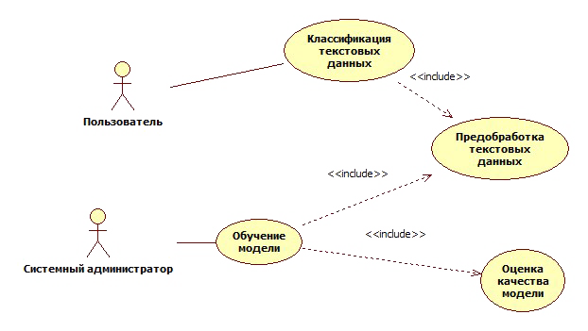
Функциональность программного средства

Slide 6
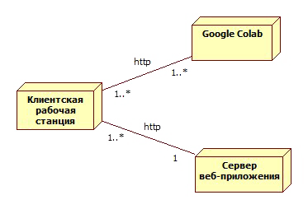
Архитектура программного средства
Средства разработки
Модуль предобработки текста Приложение для обучения моделей | Веб-приложение
язык программирования Python; библиотека глубокого обучения Keras; среда Google Colab. | язык программирования Python; библиотека глубокого обучения Keras; фреймворк Django.

Slide 7
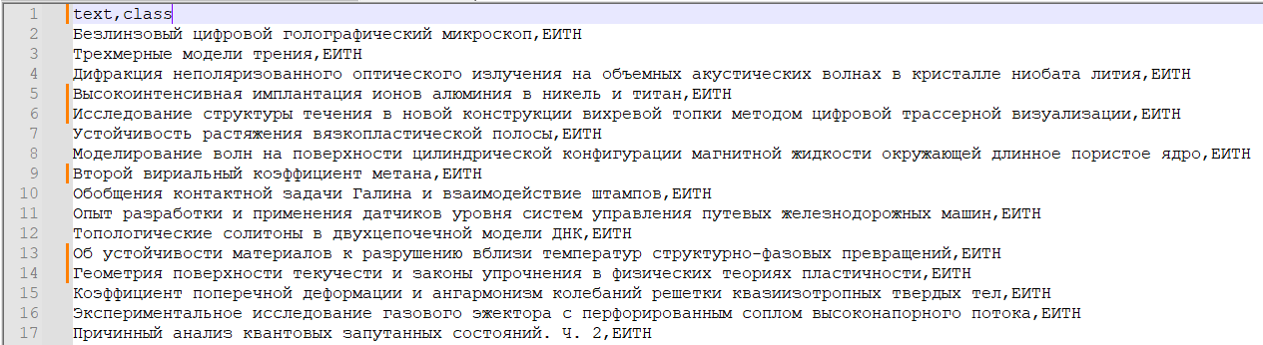
Приложение для обучения моделей
Входные данные
CSV-файл
Фрагмент CSV-файла

Slide 8
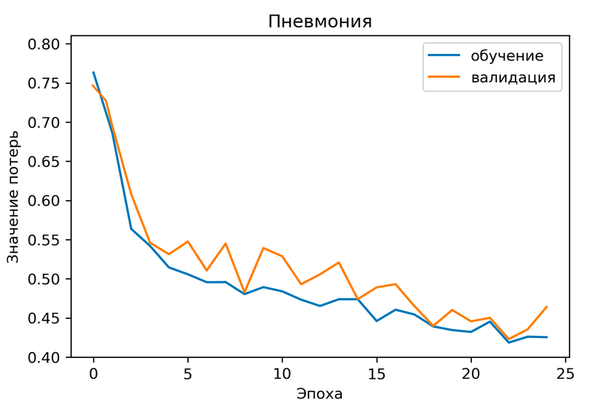
Приложение для обучения моделей
Выходные данные
файл обученной модели с названием trained_model.keras; изображение графиков значения потерь на обучающей и валидационной выборках; изображение графиков точности на обучающей и валидационной выборках; изображение графиков чувствительности на обучающей и валидационной выборках; изображение графиков специфичности на обучающей и валидационных выборках; значение потерь, точность, чувствительность и специфичность на обучающей, валидационной и тестовой выборках.

Slide 9
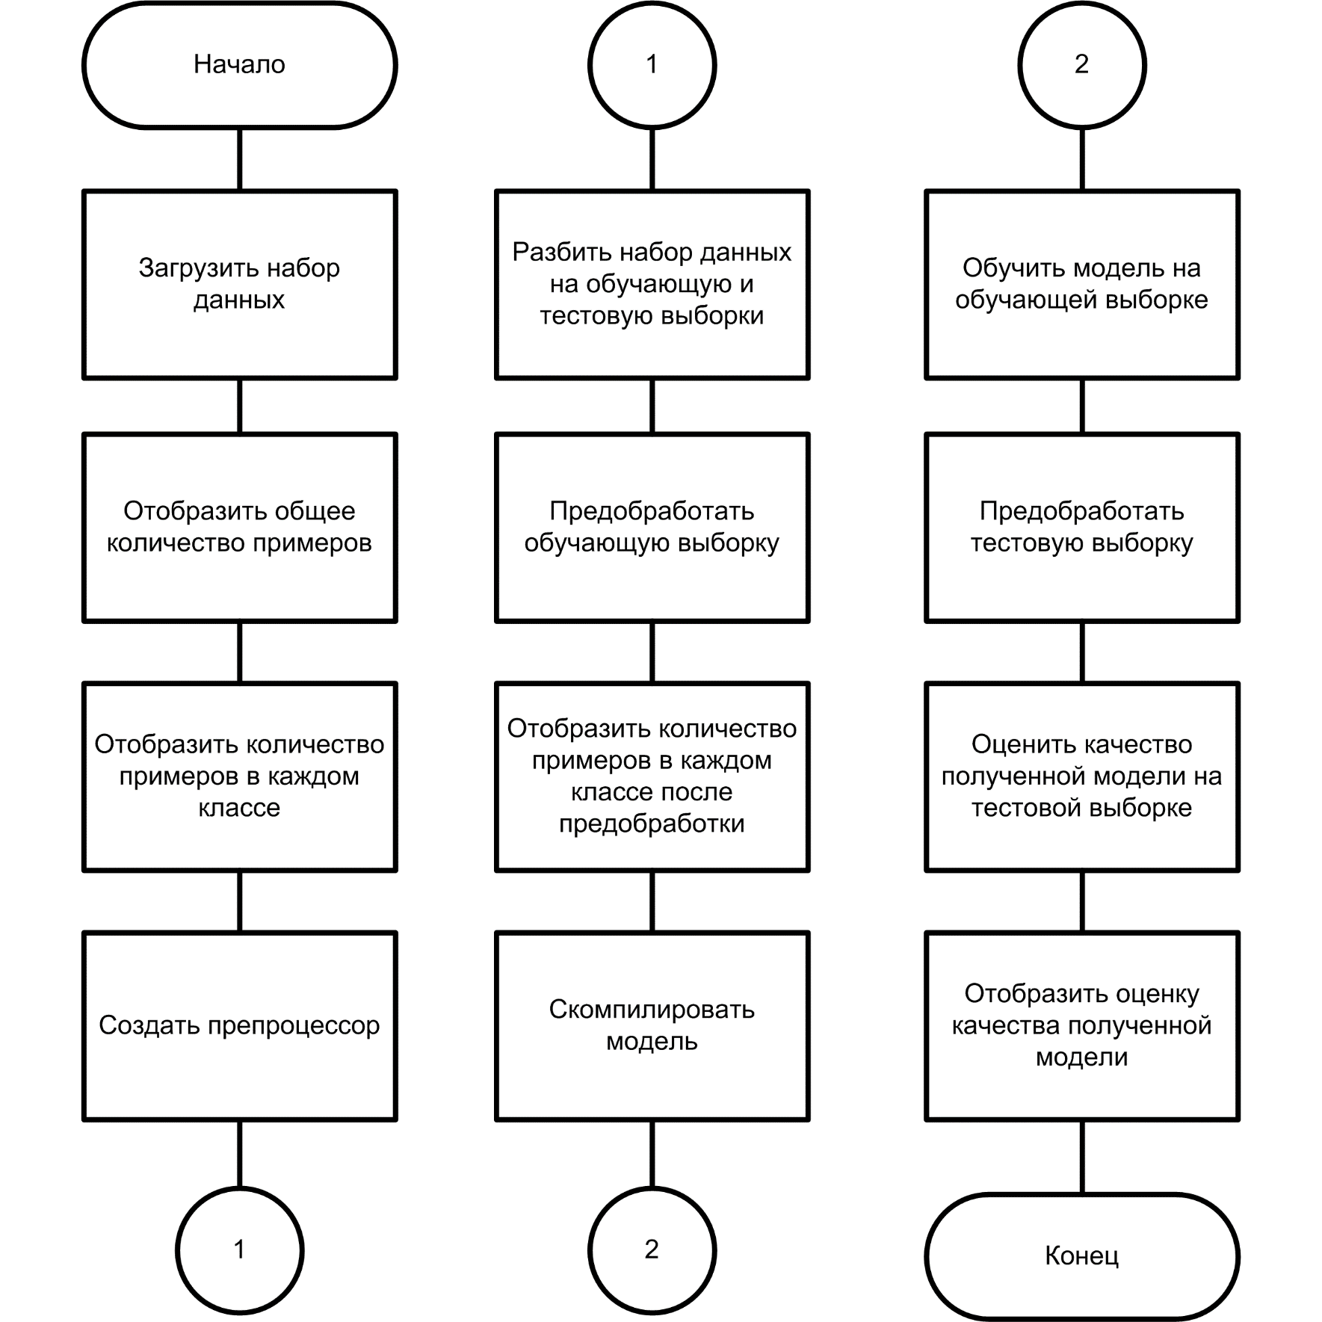
Алгоритм в приложении для обучения моделей
Общий алгоритм работы

Slide 10
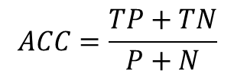
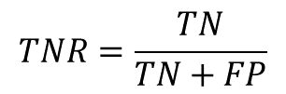
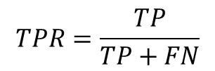
Оценка качества обучения. Простые методы предобработки
Результаты
Метрики
Метод предобработки | Точность | Чувствительность | Специфичность
- | 71,1% | 69,9% | 94,8%
Удаление чисел | 69,7% | 68,0% | 94,3%
Удаление дубликатов | 70,8% | 69,6% | 94,7%
Приведение слов к нижнему регистру | 72,3% | 70,7% | 95,0%
Удаление излишних пробельных символов | 71,7% | 70,6% | 94,8%
Удаление стоп-слов | 72,4% | 72,5% | 94,9%
Удаление символов пунктуации | 72,2% | 71,8% | 94,9%
Все простые методы предобработки текста, кроме удаления чисел | 74,3% | 72,8% | 95,1%
Все простые методы предобработки текста | 72,3% | 70,9% | 94,8%
Точность
Чувствительность
$$\begin{aligned}ACC=\frac{TP+TN}{P+N}\end{aligned}$$
$$\begin{aligned}TPR=\frac{TP}{TP+FN}\end{aligned}$$
Специфичность
$$\begin{aligned}TNR=\frac{TN}{TN+FP}\end{aligned}$$
Обозначения:
TP – число истинно положительных предсказаний;
TN – число истинно отрицательных предсказаний;
FP – число ложно положительных предсказаний;
FN – число ложно отрицательных предсказаний;
P – число положительных предсказаний;
N – число отрицательных предсказаний.

Slide 11
Оценка качества обучения. Методы нормализации
Результаты
Метрики
Метод предобработки | Точность | Чувствительность | Специфичность
- | 71,1% | 69,9% | 94,8%
Стемминг | 75,6% | 75,2% | 95,5%
Лемматизация | 76,5% | 76,4% | 95,6%
Точность
Чувствительность
$$\begin{aligned}ACC=\frac{TP+TN}{P+N}\end{aligned}$$
$$\begin{aligned}TPR=\frac{TP}{TP+FN}\end{aligned}$$
Специфичность
$$\begin{aligned}TNR=\frac{TN}{TN+FP}\end{aligned}$$
Обозначения:
TP – число истинно положительных предсказаний;
TN – число истинно отрицательных предсказаний;
FP – число ложно положительных предсказаний;
FN – число ложно отрицательных предсказаний;
P – число положительных предсказаний;
N – число отрицательных предсказаний.

Slide 12
Оценка качества обучения. Методы векторизации
Результаты
Метрики
Метод предобработки | Точность | Чувствительность | Специфичность
Мешок слов | 71,1% | 69,9% | 94,8%
TF-IDF | 73,3% | 73,0% | 95,1%
Word2Vec CBOW | 73,7% | 73,3% | 95,3%
Word2Vec Skip gram | 73,8% | 73,3% | 95,4%
Точность
Чувствительность
$$\begin{aligned}ACC=\frac{TP+TN}{P+N}\end{aligned}$$
$$\begin{aligned}TPR=\frac{TP}{TP+FN}\end{aligned}$$
Специфичность
$$\begin{aligned}TNR=\frac{TN}{TN+FP}\end{aligned}$$
Обозначения:
TP – число истинно положительных предсказаний;
TN – число истинно отрицательных предсказаний;
FP – число ложно положительных предсказаний;
FN – число ложно отрицательных предсказаний;
P – число положительных предсказаний;
N – число отрицательных предсказаний.

Slide 13
Оценка качества обучения. Методы балансирования
Результаты
Метрики
Метод предобработки | Точность | Чувствительность | Специфичность
Даусемплинг | 70,7% | 66,6% | 93,8%
Апсемплинг | 71,8% | 70,3% | 94,9%
Приведение количества примеров в каждом классе к среднему значению | 71,1% | 69,9% | 94,8%
Точность
Чувствительность
$$\begin{aligned}ACC=\frac{TP+TN}{P+N}\end{aligned}$$
$$\begin{aligned}TPR=\frac{TP}{TP+FN}\end{aligned}$$
Специфичность
$$\begin{aligned}TNR=\frac{TN}{TN+FP}\end{aligned}$$
Обозначения:
TP – число истинно положительных предсказаний;
TN – число истинно отрицательных предсказаний;
FP – число ложно положительных предсказаний;
FN – число ложно отрицательных предсказаний;
P – число положительных предсказаний;
N – число отрицательных предсказаний.

Slide 14
Оценка качества обучения. Комбинированное применение
Использованные методы предобработки
Метрики
удаление символов пунктуации;
удаление излишних пробельных символов;
приведение слов к нижнему буквенному регистру;
удаление стоп–слов;
лемматизация;
word2vec Skip Gram;
апсемплинг.
Точность
Чувствительность
$$\begin{aligned}ACC=\frac{TP+TN}{P+N}\end{aligned}$$
$$\begin{aligned}TPR=\frac{TP}{TP+FN}\end{aligned}$$
Специфичность
$$\begin{aligned}TNR=\frac{TN}{TN+FP}\end{aligned}$$
Результаты
Обозначения:
TP – число истинно положительных предсказаний;
TN – число истинно отрицательных предсказаний;
FP – число ложно положительных предсказаний;
FN – число ложно отрицательных предсказаний;
P – число положительных предсказаний;
N – число отрицательных предсказаний.
Точность | Чувствительность | Специфичность
79,7% | 78,3% | 95,9%

Slide 15
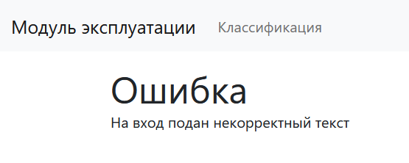
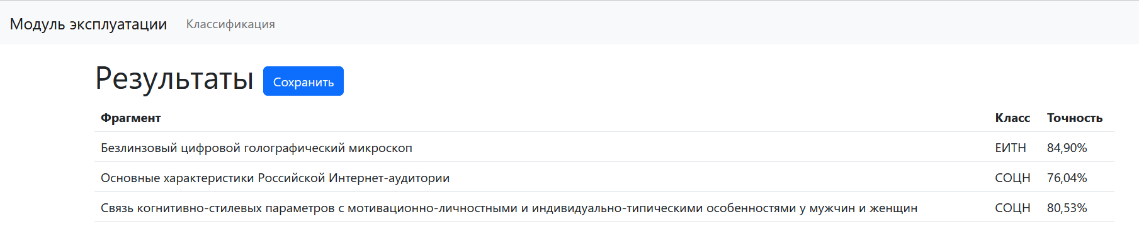
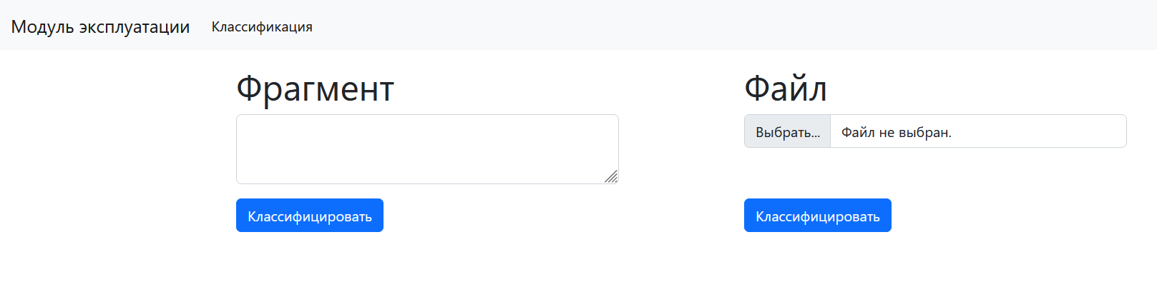
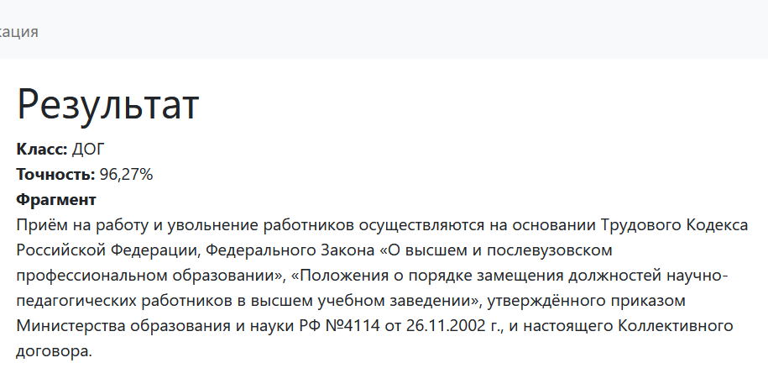
Веб-приложение

Slide 16
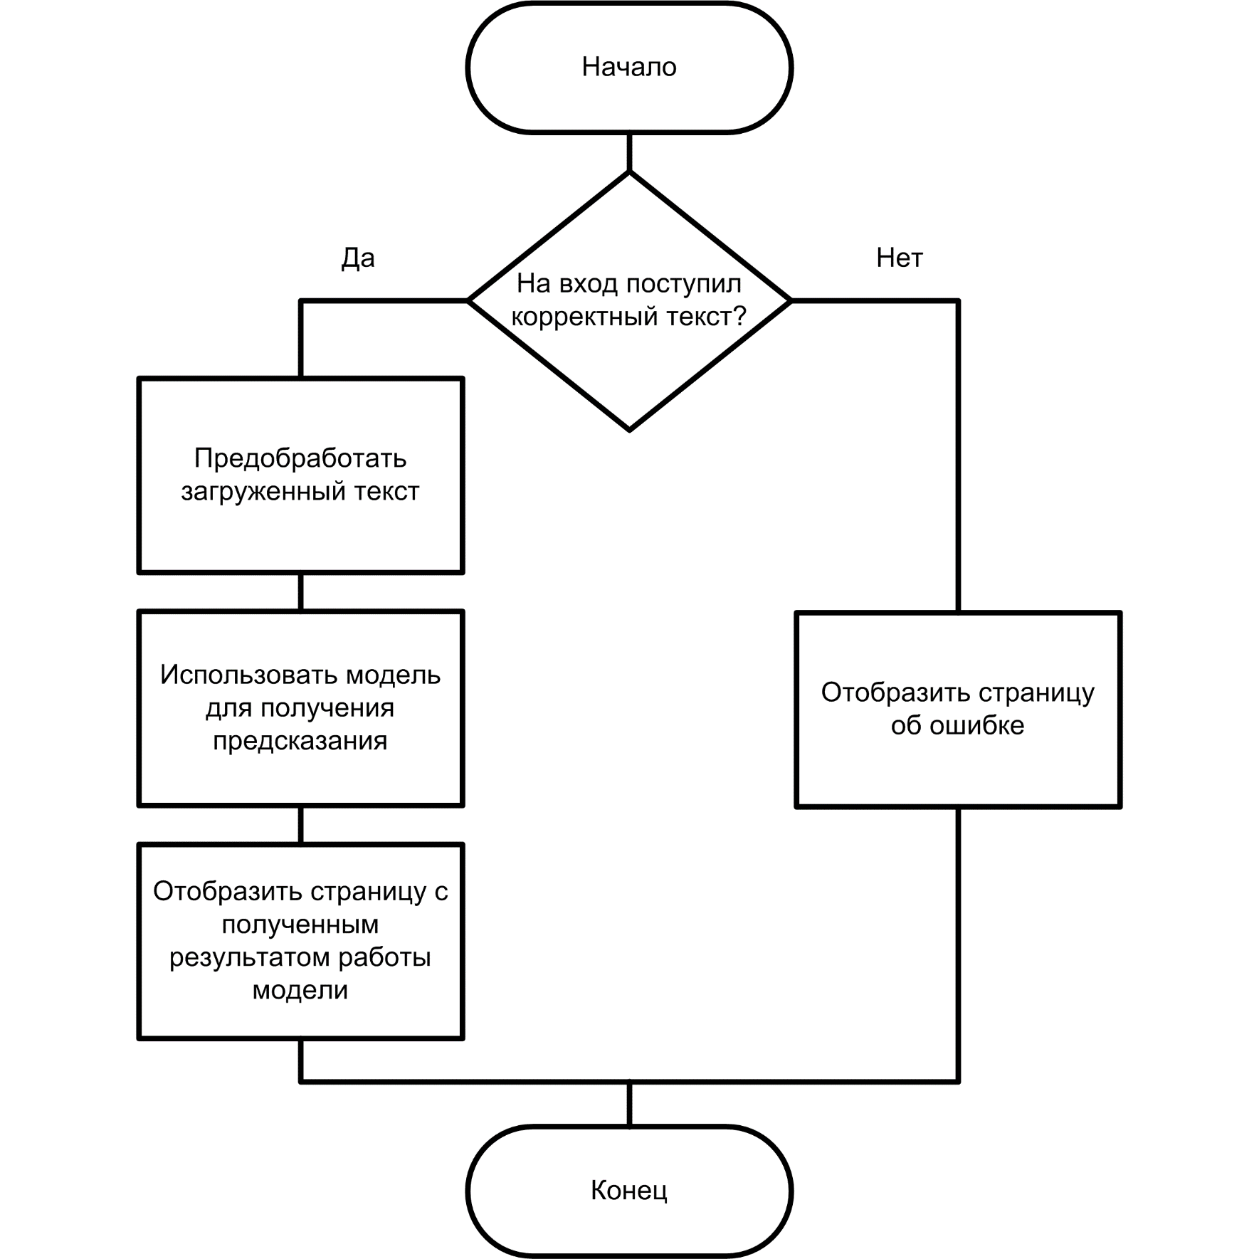
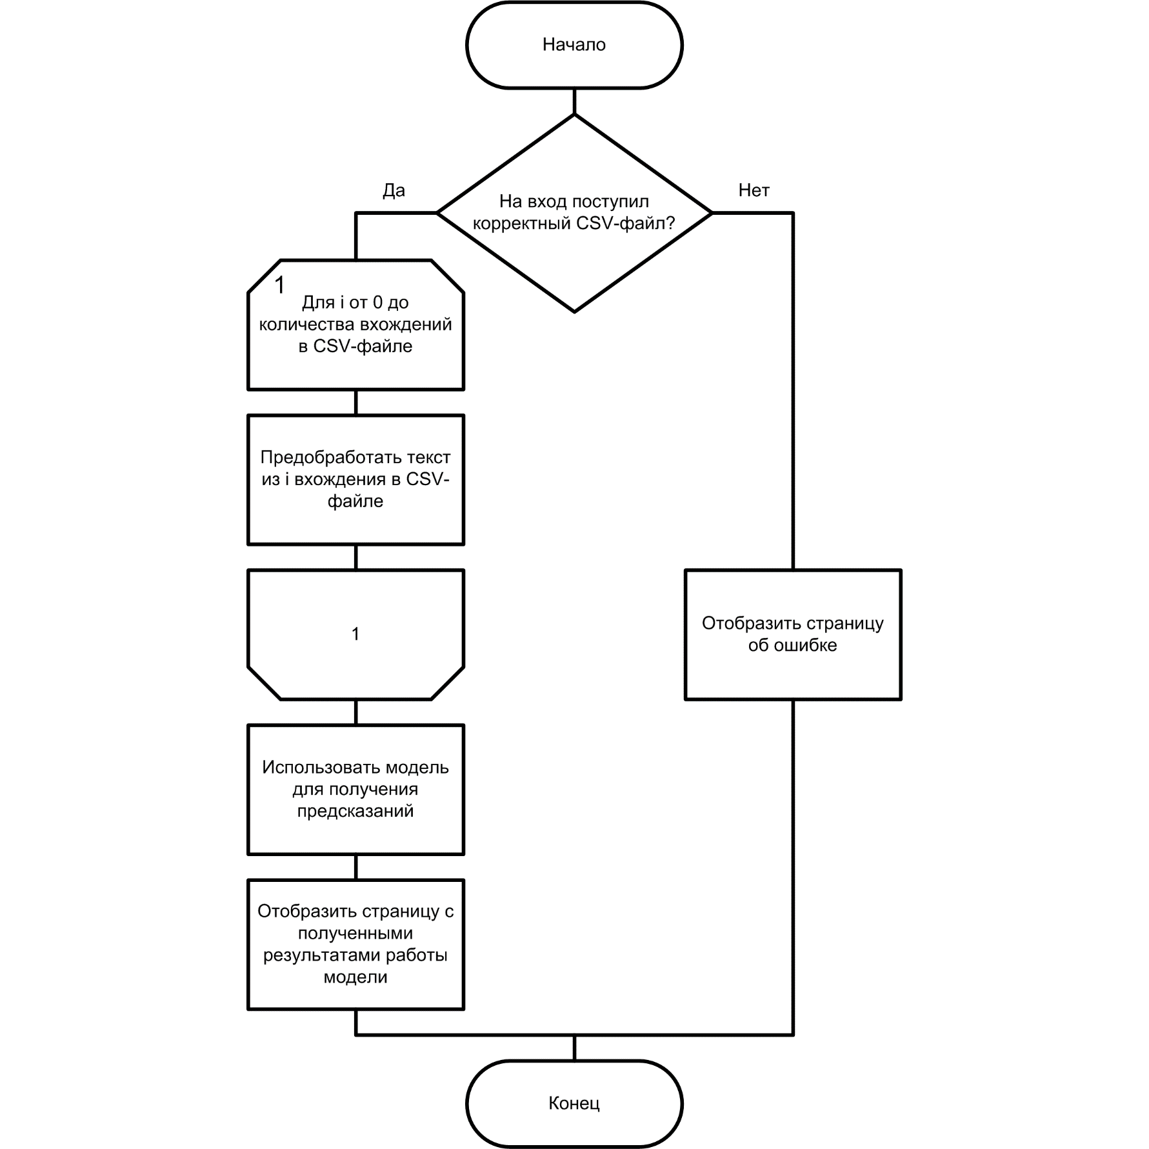
Алгоритмы в веб-приложении
Алгоритм классификации по поступающему на вход тексту
Алгоритм классификации по поступающему на вход
CSV–файлу

Slide 17
Заключение
В результате выполнения работы были выполнены поставленные задачи и разработано программное средство для достижения указанной цели. Применение методов предобработки текста позволило повысить точность классификации примерно на ~9% по сравнению с использованием непредобработанного набора данных.
Направления развития:
использование большего количества данных для синтезирования модели;
применение более мощного аппаратного обеспечения, которое бы позволило более полно производить оценку влияния различных методов предобработки текстовых данных на точность их классификации при помощи различных типов нейронных сетей.

